Slide 1
Муниципальное дошкольное образовательное учреждение
«Детский сад №2» с. Помоздино.
«Взаимодействие с семьями воспитанников детского сада в условиях реализации ФГОС».
Воспитатели: Селиванова Евдокия Ивановна.
Чисталева Валентина Михайловна.

Slide 2
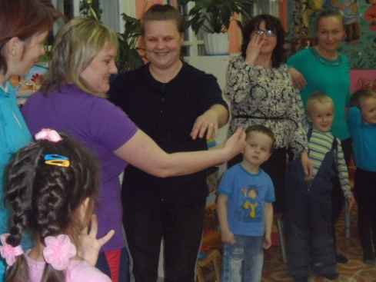
Цель:
Создание необходимых условий для формирования
ответственных взаимоотношений с семьями воспитанников
и развитие компетентности родителей (способности
разрешать разные типа социально-педагогических ситуаций,
связанных с воспитанием ребенка);

Slide 3
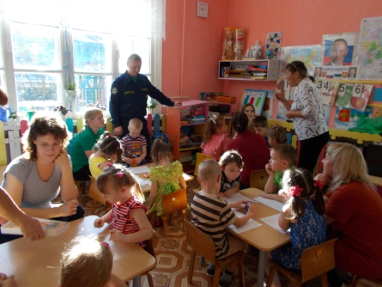
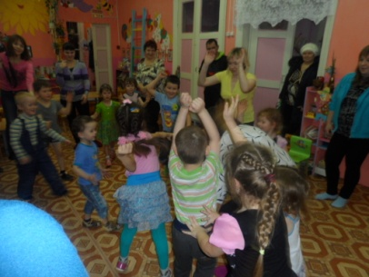
Цель:
Обеспечение права родителей на уважение и понимание, на участие в жизни детского сада.

Slide 4
Основные направления и формы взаимодействия с семьями воспитанников.
Взаимопознание и взаимоинформирование.
Непрерывное образование воспитывающих взрослых.
Совместная деятельность педагогов, родителей, детей.

Slide 5
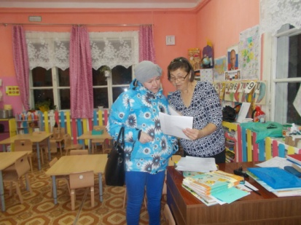
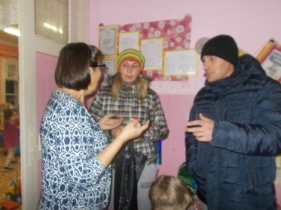
Взаимопознание и взаимоинформирование.
Мы убедились, что ничто не может заменить личное общение педагога с родителями.

Slide 6
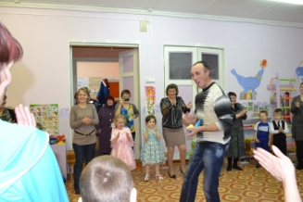
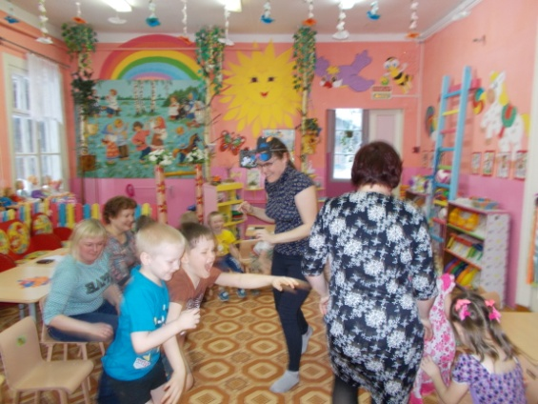
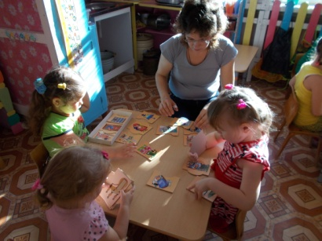
Приглашаем родителей, когда они свободны: поиграть, позаниматься с детьми, так как присутствие родителей идет во благо не только детям, но и самим родителям.

Slide 7
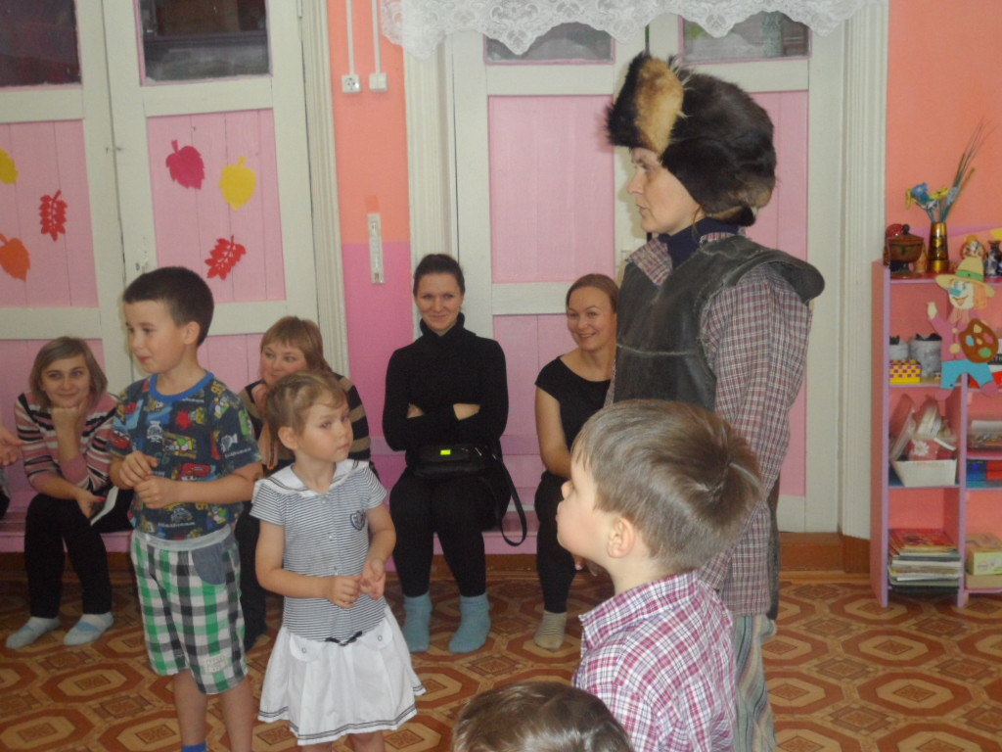
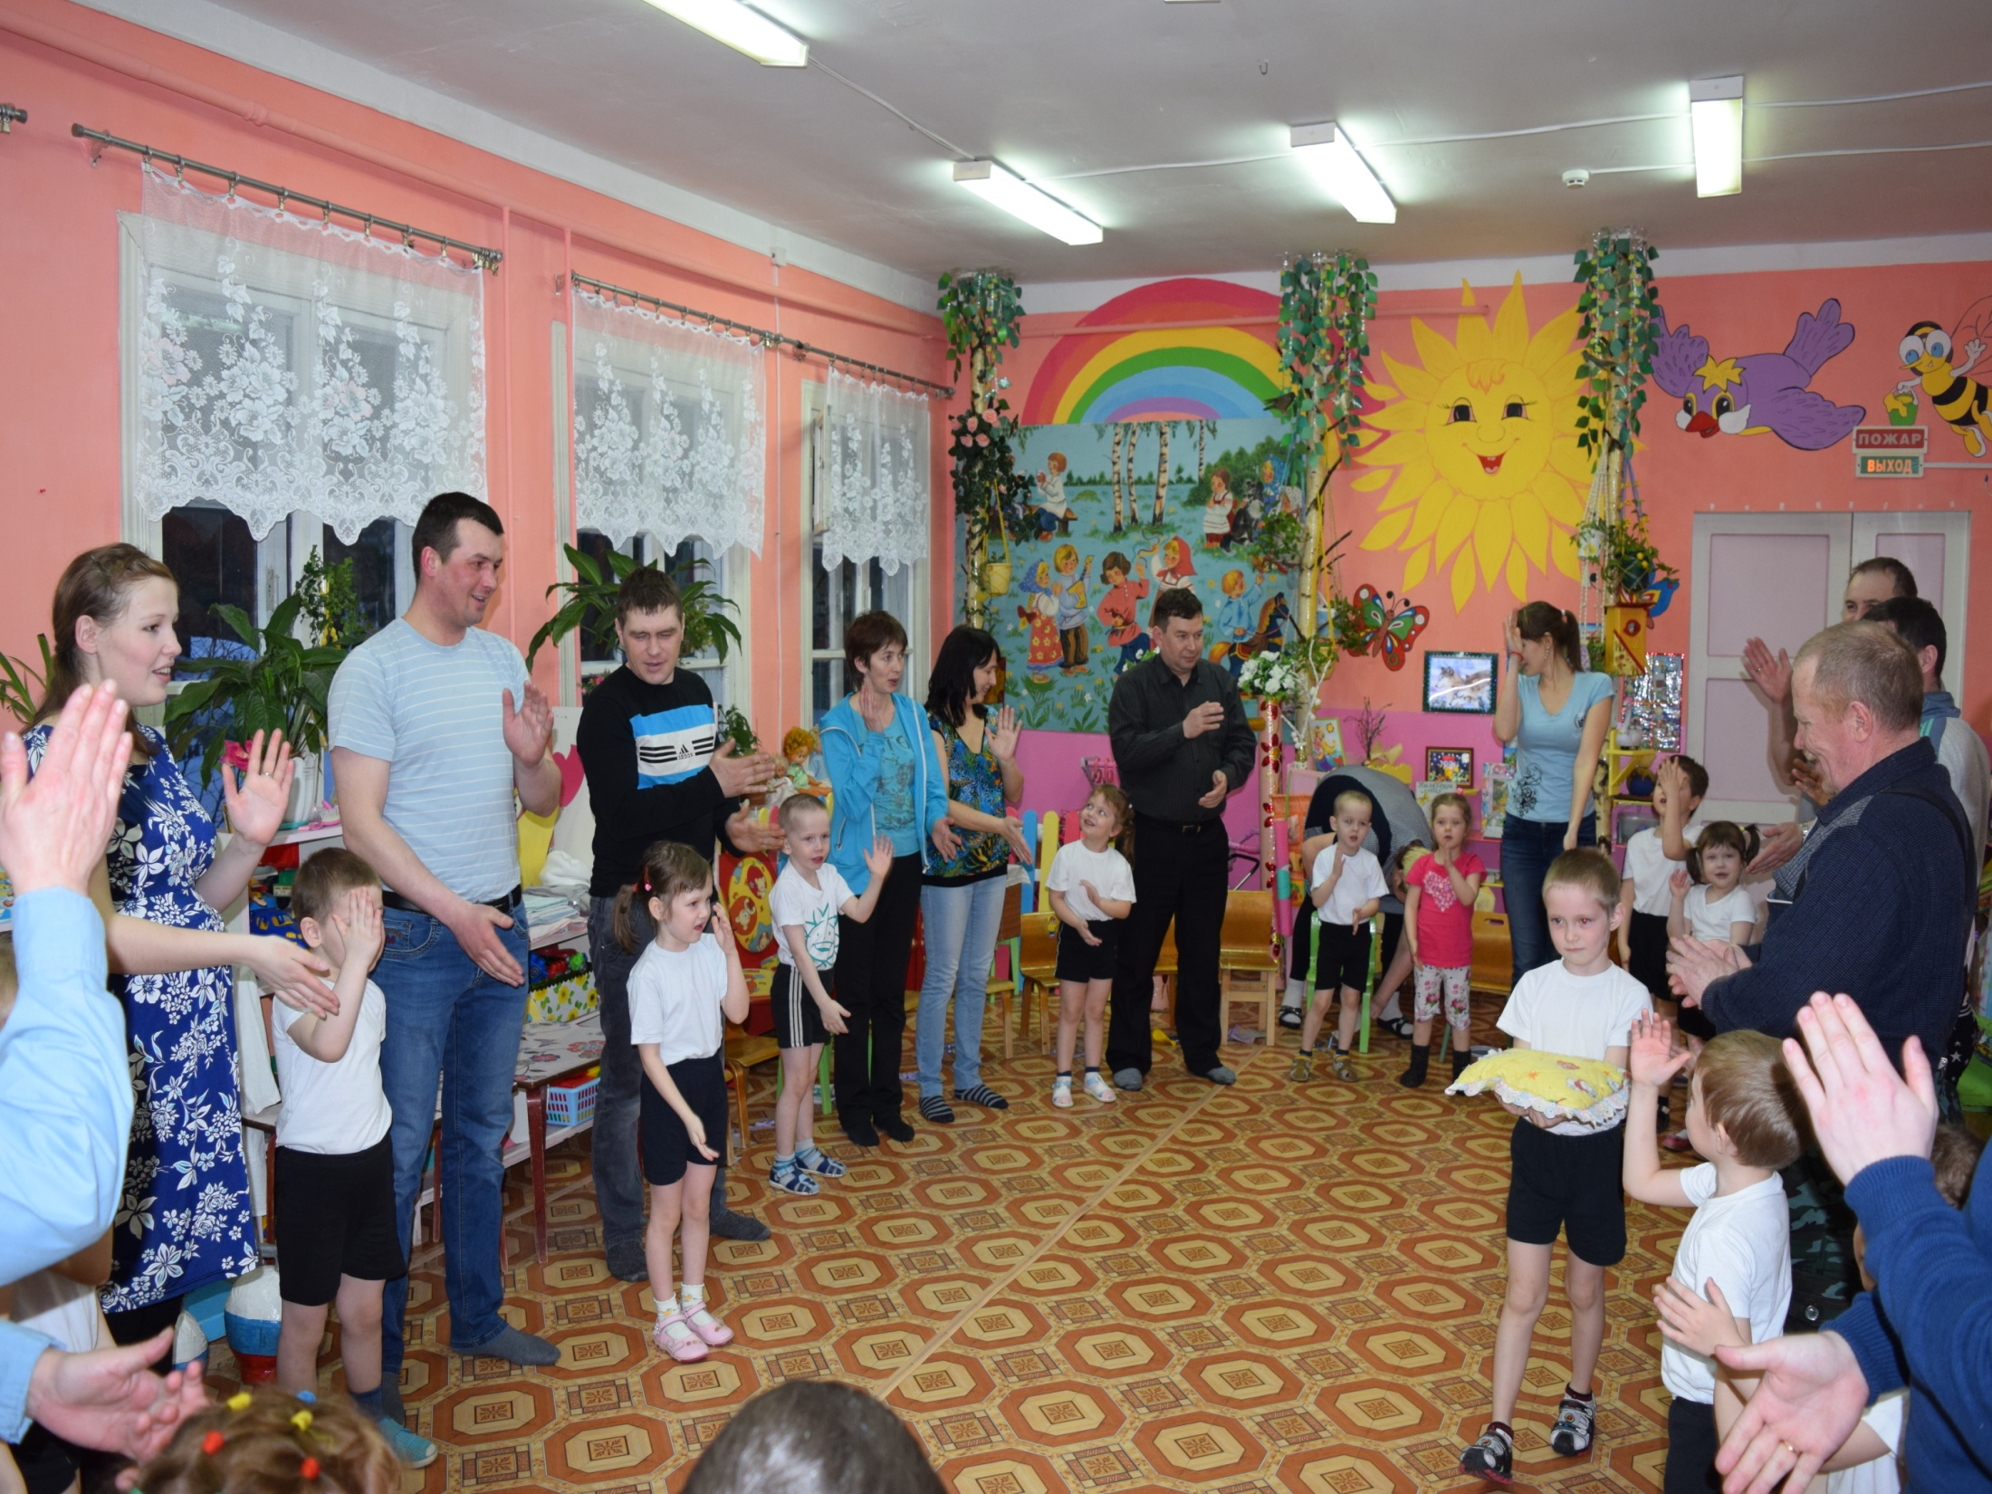
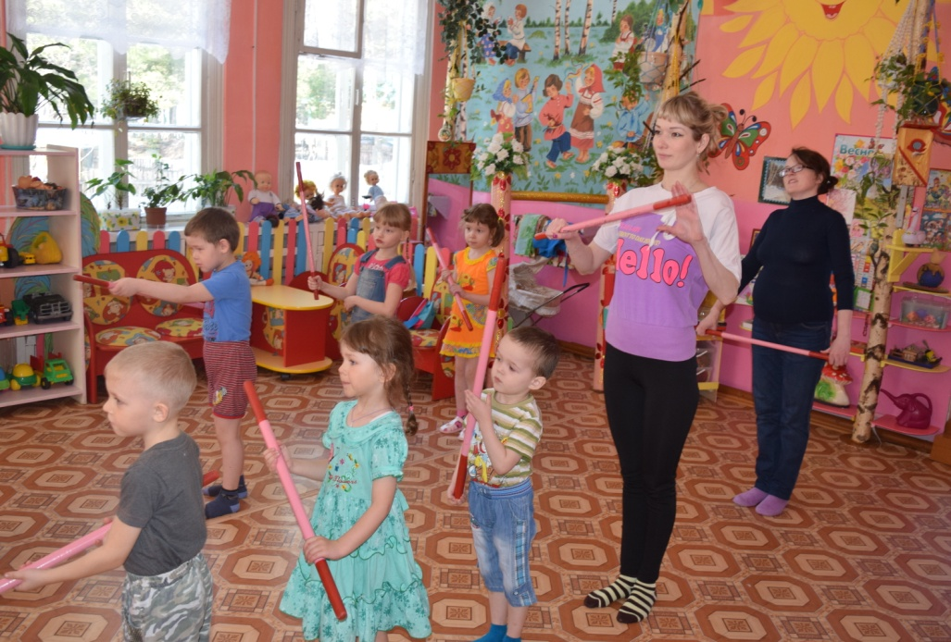
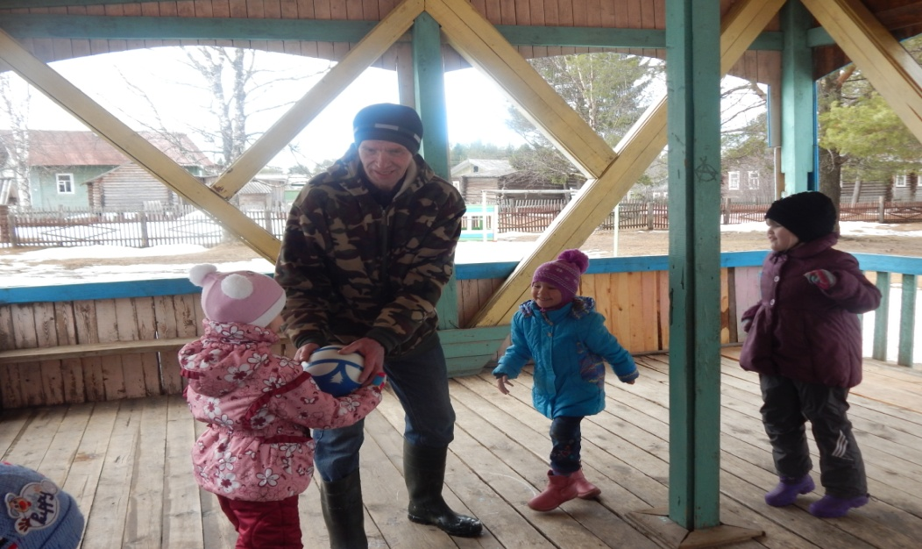
Дни открытых дверей.
Родители могут наблюдать своими глазами, как проходит образовательная деятельность в группе, что получается у детей и над чем надо еще поработать.

Slide 8
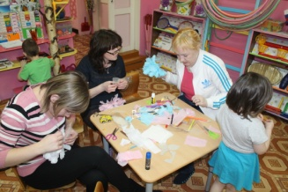
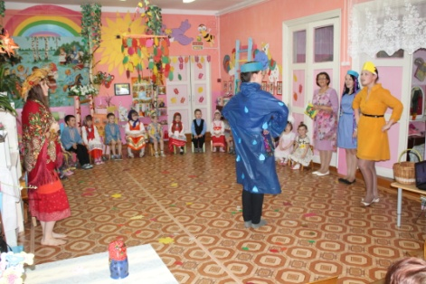
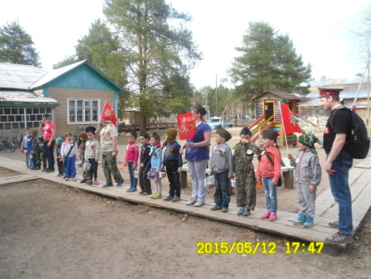
Путем анкетирования и бесед изучаем потребности семьи, выявляем возможность вовлечения родителей в образовательную работу детского сада, исходя из их желаний и возможностей.

Slide 9
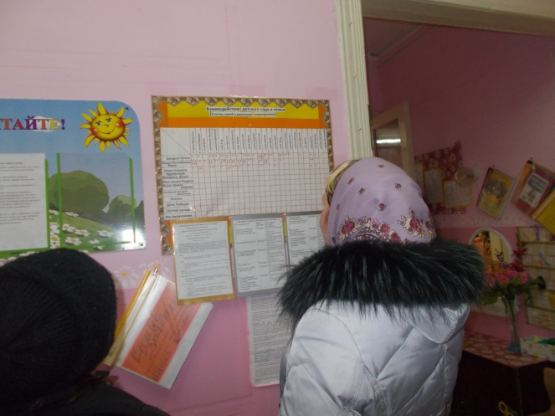
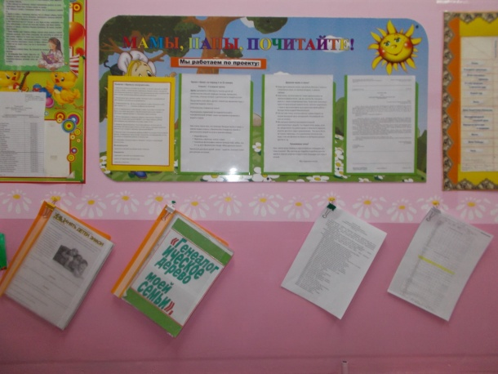
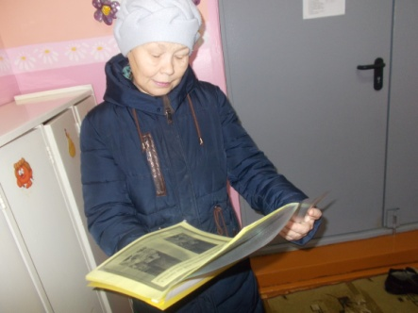
Обеспечение родителей информацией.
В родительском уголке и на интернет - сайте детского сада.
Информацию постоянно меняем по мере их устаревания.

Slide 10
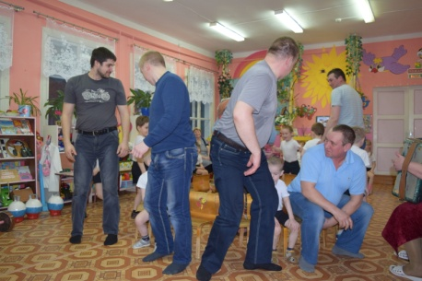
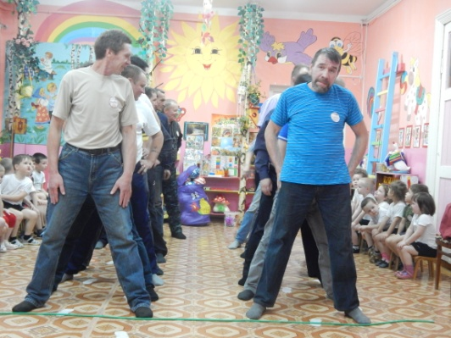
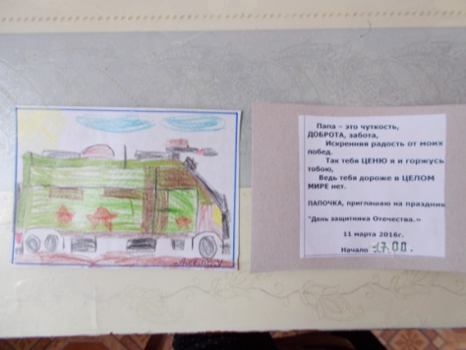
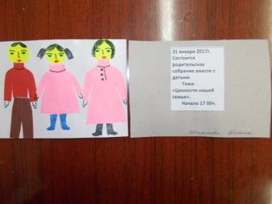
Объявления пишем от имени детей, которые высказывают свое мнение, желание.
Дети своими руками делают пригласительные билеты для своих родителей и это вызывает у них желание поучаствовать в мероприятиях.

Slide 11
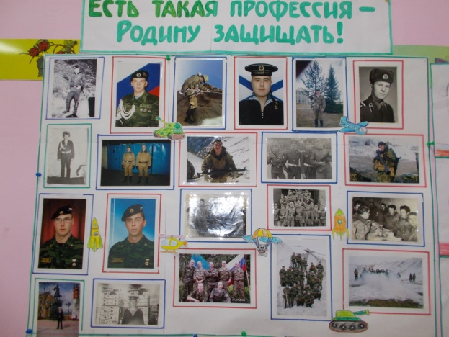
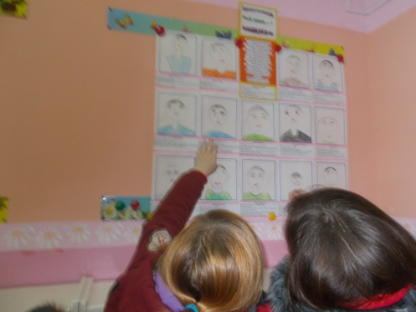
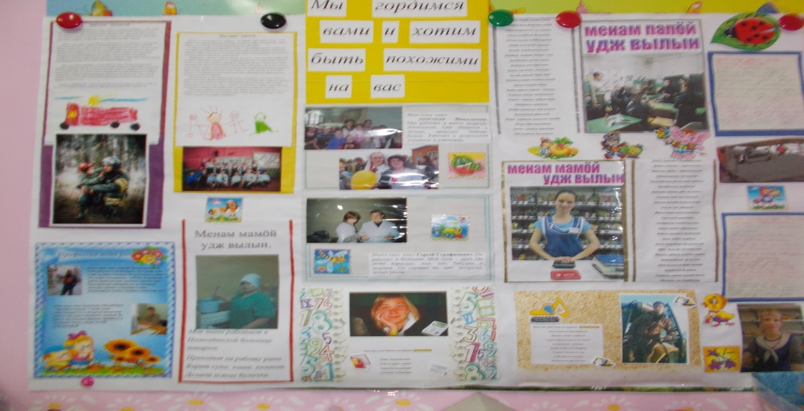
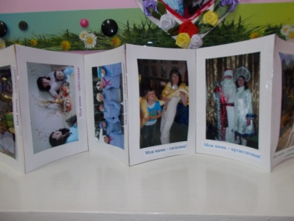
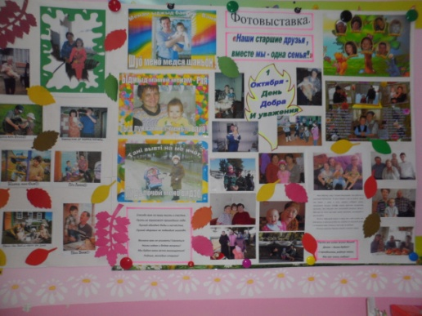
Для большего интереса к стендовой информации привлекаем семьи воспитанников для оформления и подготовки этих стендов.

Slide 12
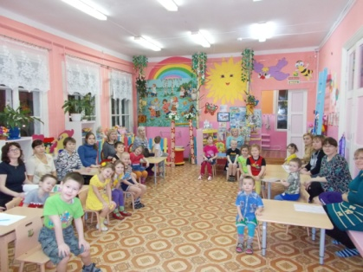
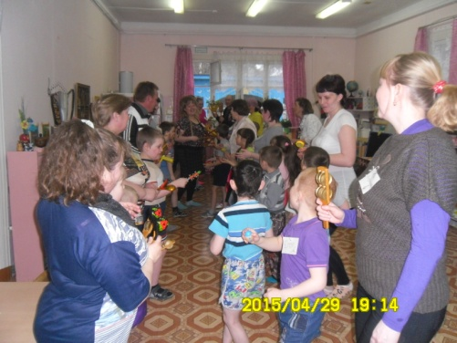
Родительские собрания проводим в форме «круглого стола», чтобы снять барьер общения, вызвать позитивные эмоции для доверительных отношений.
Так же практикуем собрания, где дети и родители совместно выполняют различные задания.

Slide 13
Родительский комитет:
1.Председатель родительского комитета (он является представителем от группы в родительский комитет МОУ);
2. Заместитель председателя родительского комитета (его правая рука);
3. Секретарь родительского комитета;
4. Группа родителей, отвечающая за осуществление мероприятий по укреплению материально - технической и наглядно - дидактической базы группы, благоустройство и создание в ней нормальных санитарно-гигиенических условий;
(3 родителя).
5. Сектор внимания (ответственный за приобретение подарки для именинников, на Новый год, организацию «сладких вечеров» и т. п.);
(1 родитель).
6. Спортивный сектор (проведение и оснащение мероприятий, направленных на укрепление и сохранение здоровья воспитанников);
(1 родитель)
7. Культурно-массовый сектор (привлечение родителей к участию в воспитательной, культурно-массовой работе с воспитанниками вне развивающих занятий, а также во время каникул);
(1 родитель)
8.Связи с общественностью (развитие и укрепление связей родителей воспитанников с педагогическим коллективом МОУ и другими организациями культуры, образования и спорта);
(1родитель).
9. Редколлегия;
(2 родителя)
10. Казначей.
(1 родитель).
11. Фотокорриспондент.
Общее число родительского комитета – 14 родителей.

Slide 14
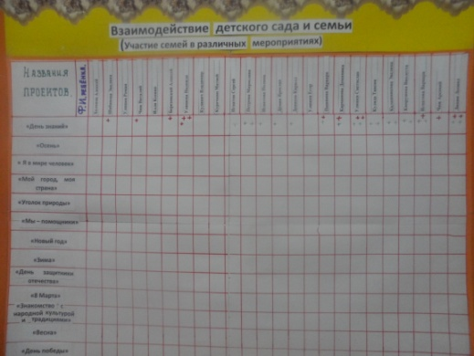
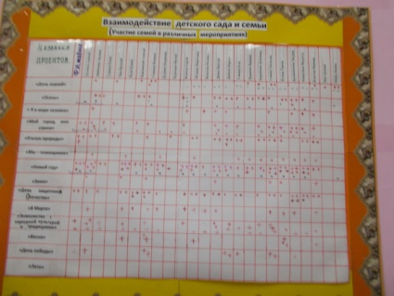
Таблица
«Взаимодействие детского сада с семьями»,
где отмечали «плюсиками» совместную деятельность родителей с детьми дома, в детском саду.
Это участие родителей и детей в конкурсах, в мероприятиях, в жизни группы и т. д.

Slide 15
Непрерывное образование воспитывающих взрослых.
Лекции.
Мастер-классы.
Проекты.
Игры.

Slide 16
Акции,
Вечера музыки и поэзии.
Семейная художественная студия.
Семейный календарь.
Семейные праздники.
Семейные театры.
Выставка семейных реликвий.
Совместная деятельность педагогов, родителей, детей.

Slide 17
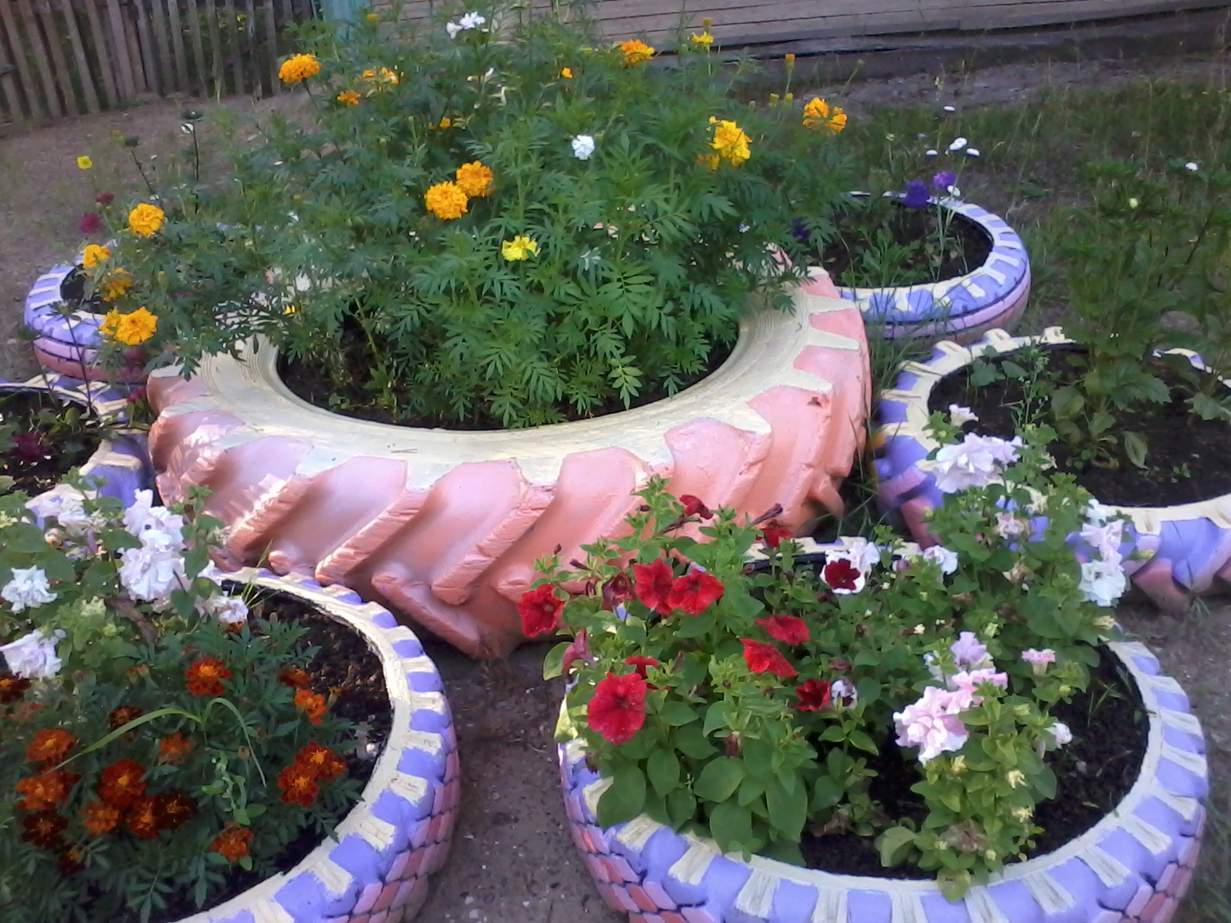
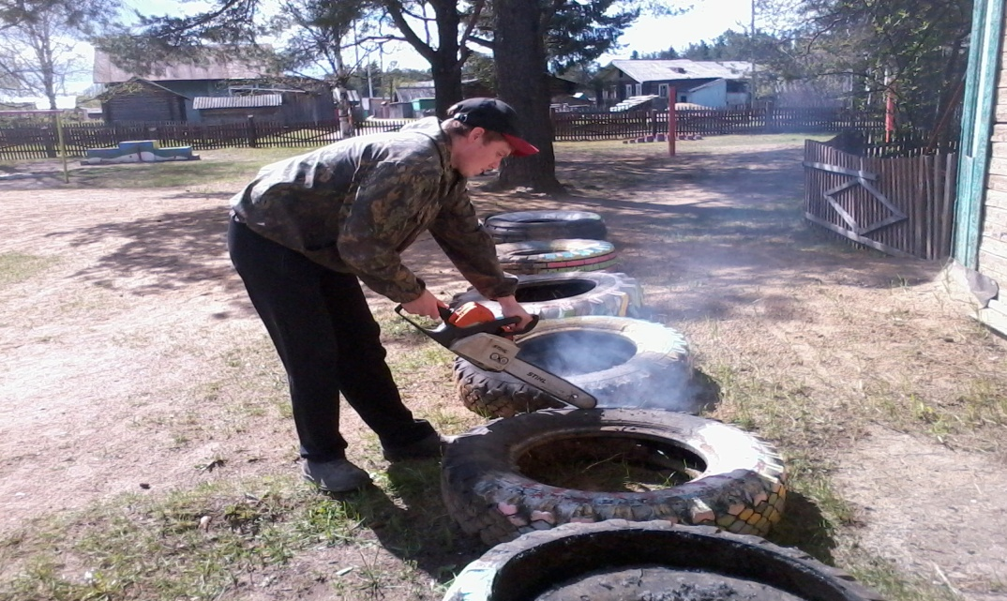
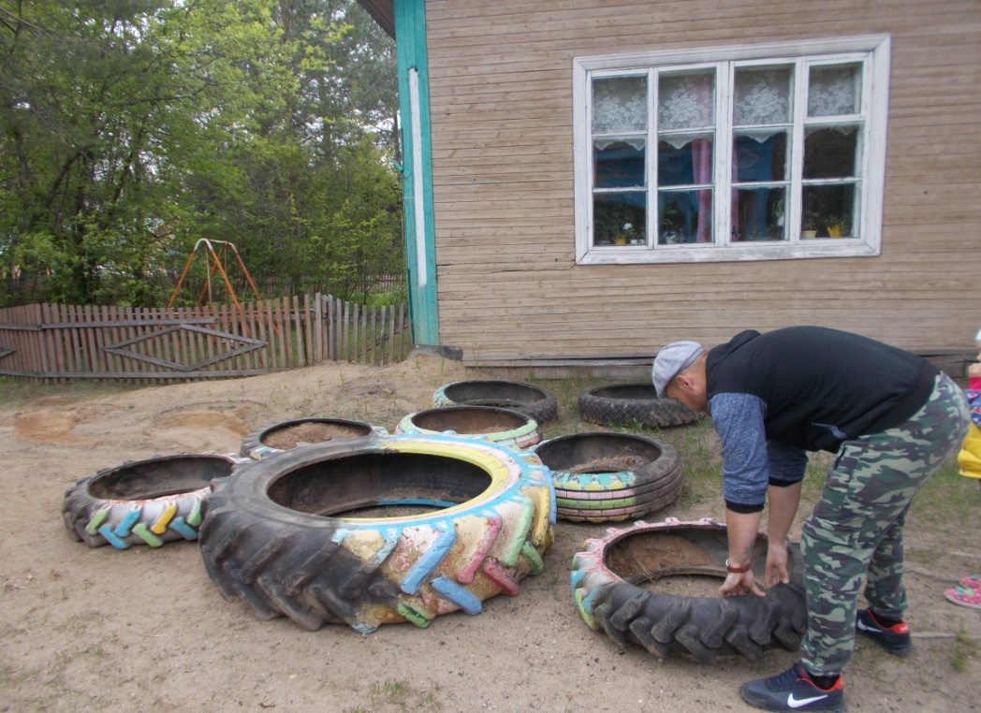
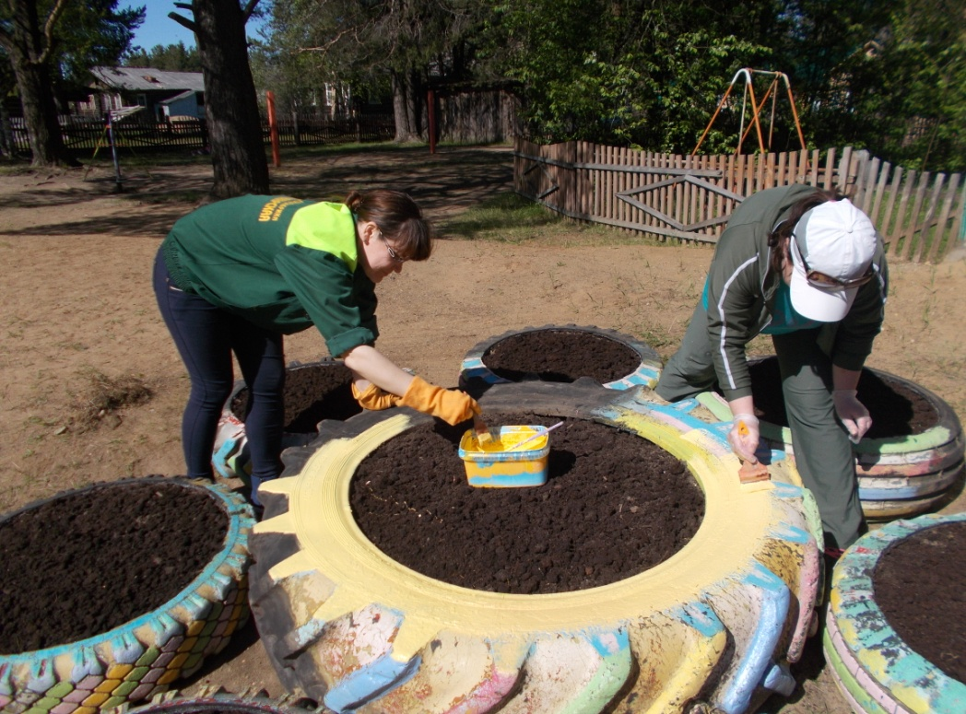
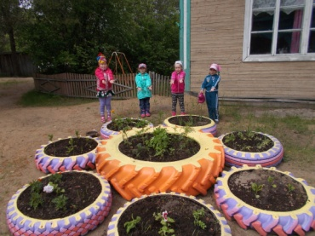
Зеленый патруль.
Акции.

Slide 18
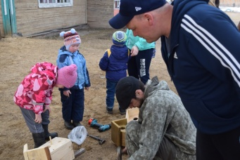
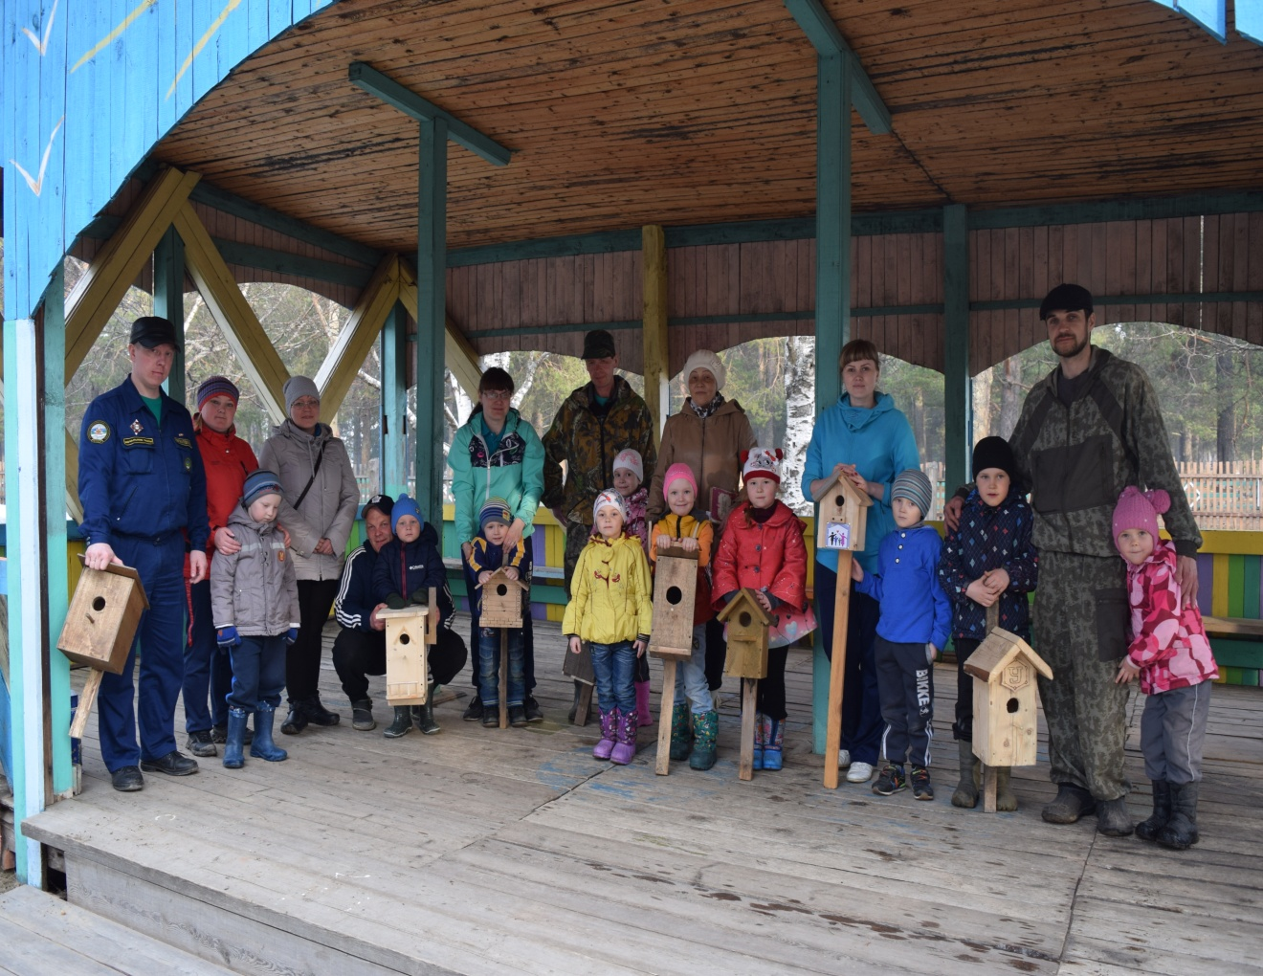
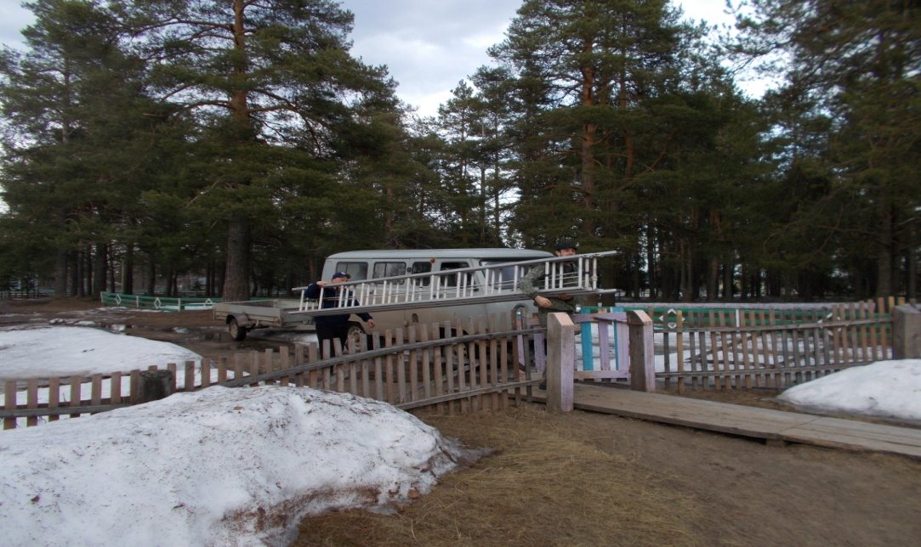
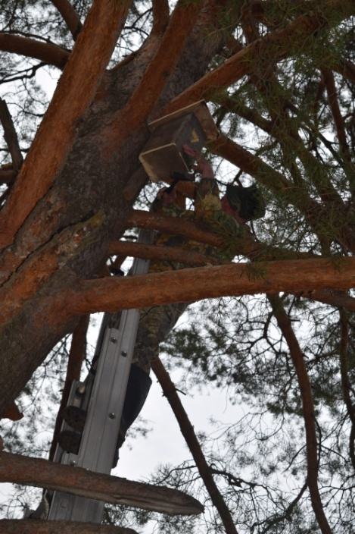
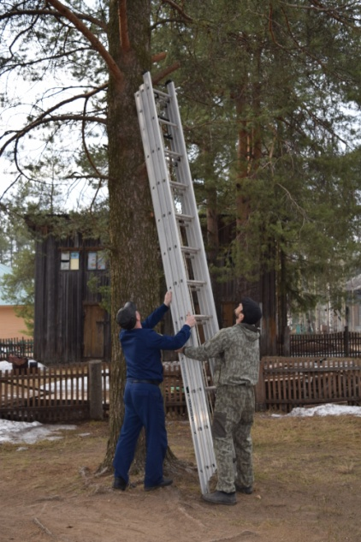
Сделаем скворечники
своими руками.

Slide 19
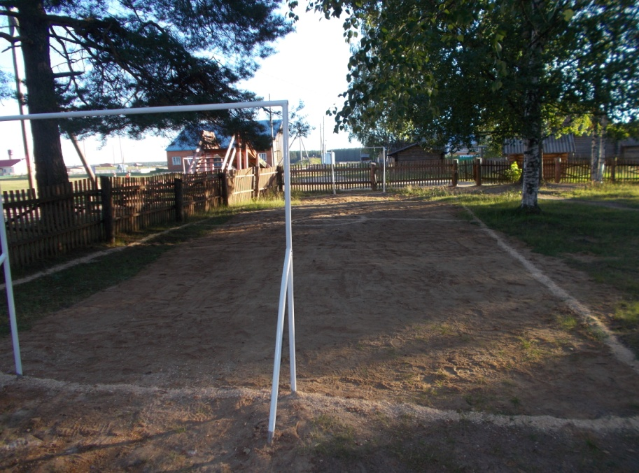
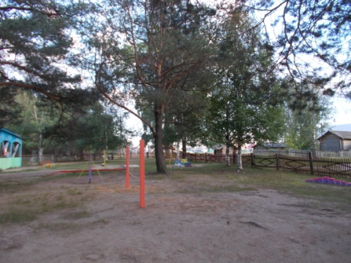
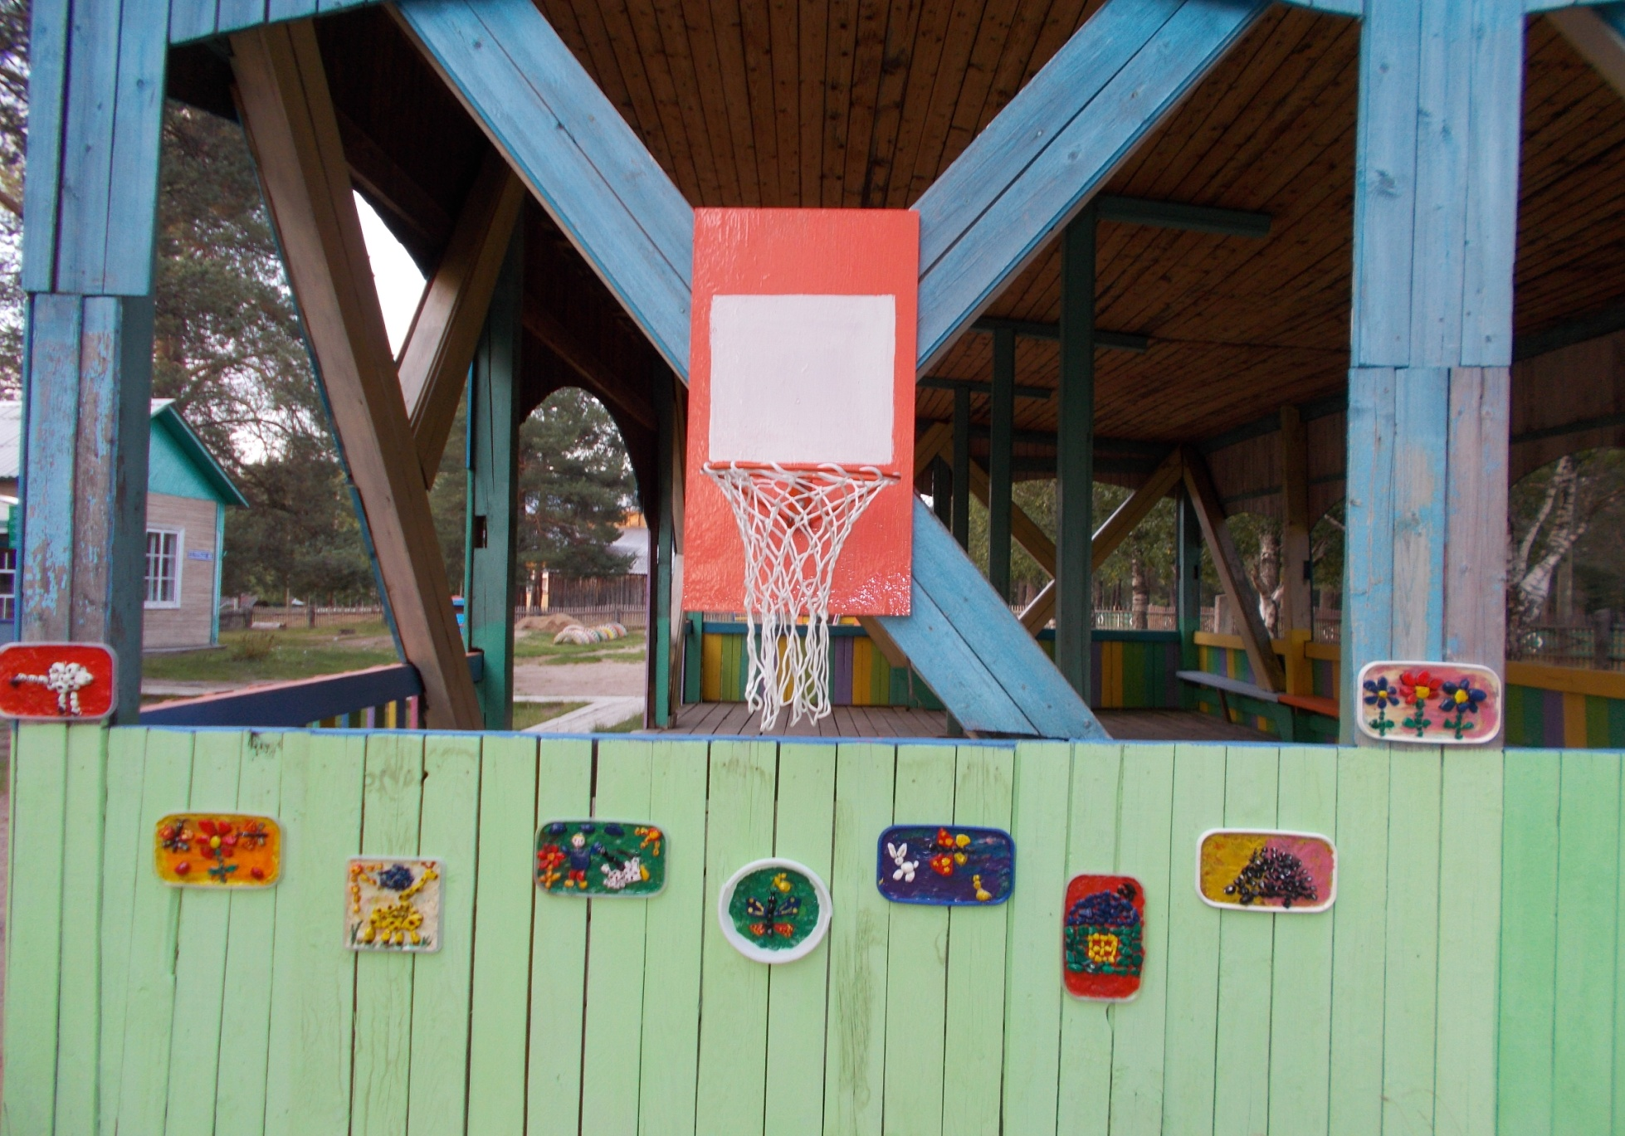
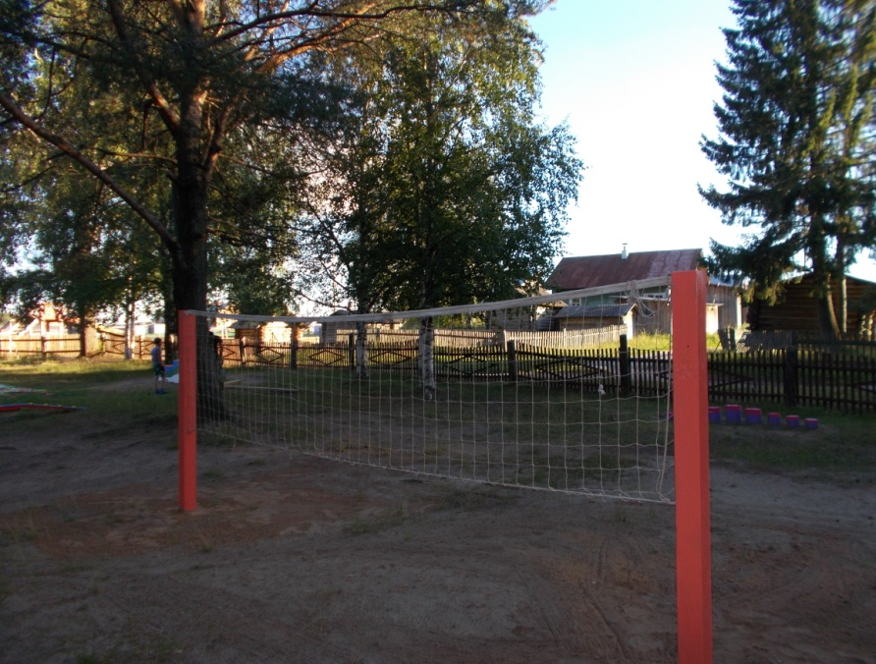
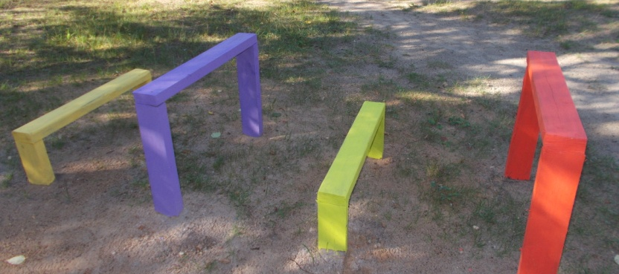
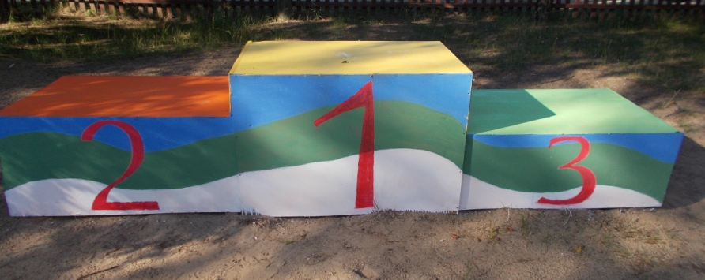
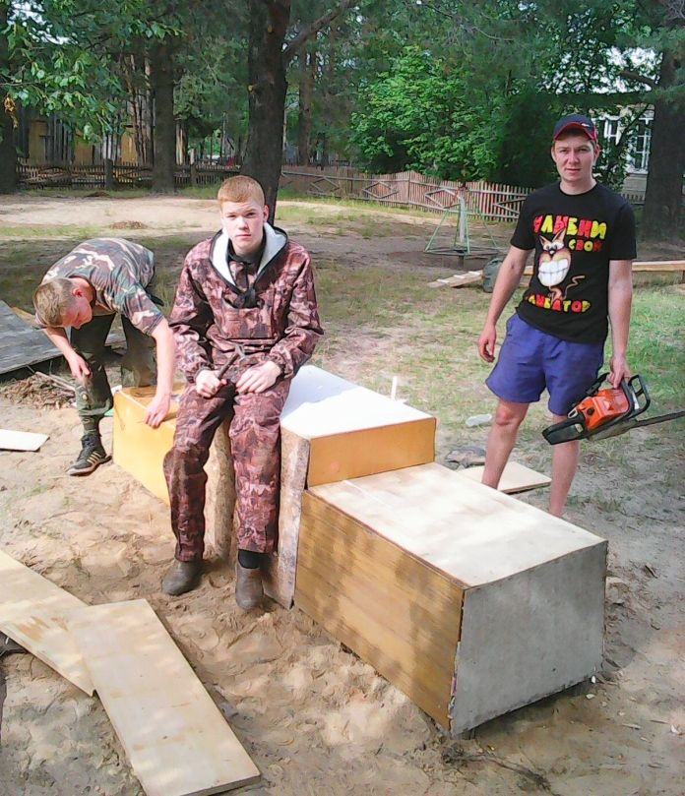
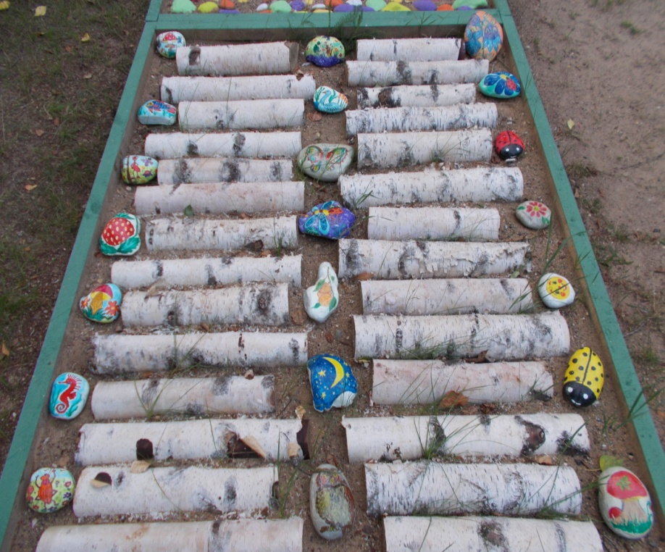
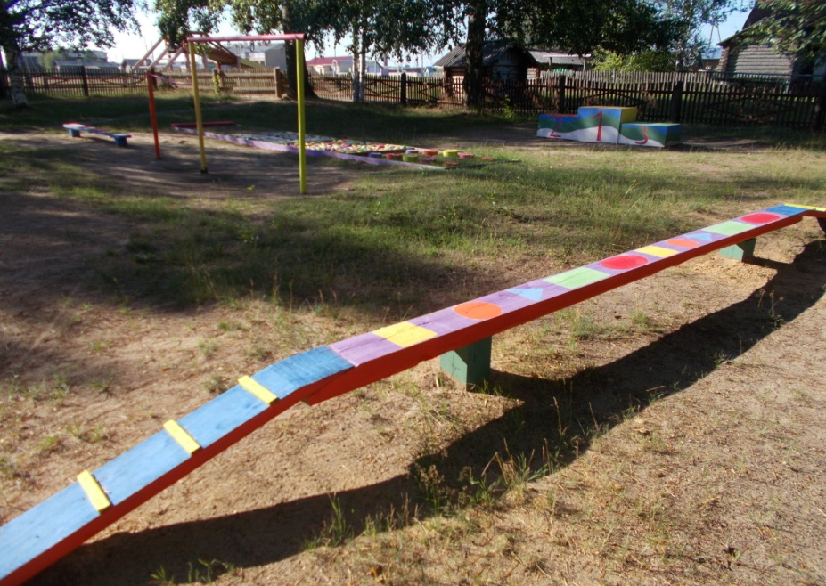
АКЦИЯ: «БУДУЩЕЕ ДЕТЯМ»

Slide 20






Вечера музыки и поэзии.

Slide 21








Семейная художественная студия.

Slide 22





Семейный календарь

Slide 23







Семейные праздники.

Slide 24






Семейные театры.

Slide 25



Выставка семейных реликвий.

Slide 26









Родители – неисчерпаемый источник знаний

Slide 27



Спасибо за внимание.

